Slide 1
Health (2)
الصِّحَّة
Dr. Ehab Atta

Slide 2
المُسْتَشْفَى
مَرِيض
طَبِيب
سَيَّارَة الإِسْعَاف
مُمَرِّض
فَرِيق

Slide 3
الصَّيْدَلِيَّة
دَوَاء
وَصْفَة
حُقْنَة

Slide 4
أَفْعَال
يَشْفِي
يُعَالِج
يَأْخُذ
يَنْقِل

Slide 5
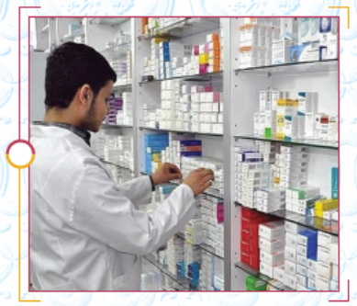
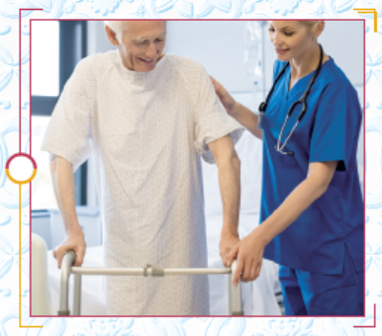
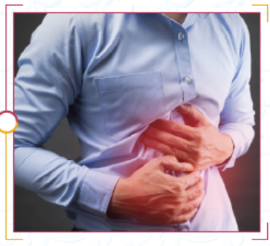
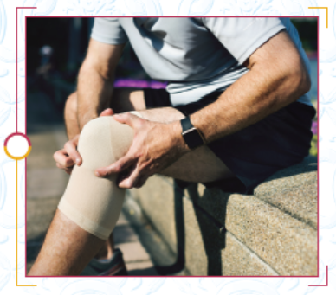

Slide 6
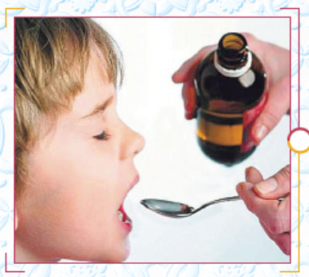
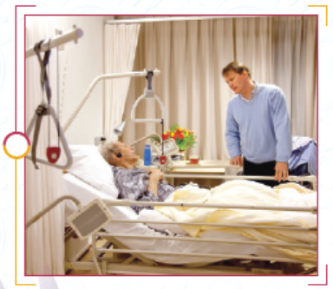
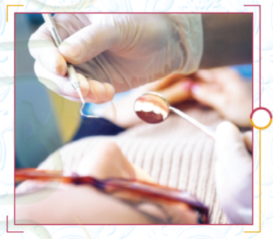
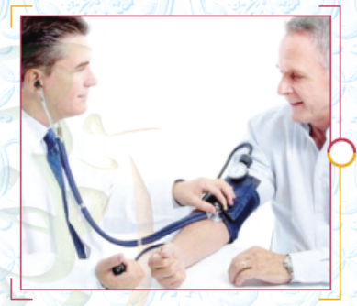

Slide 7

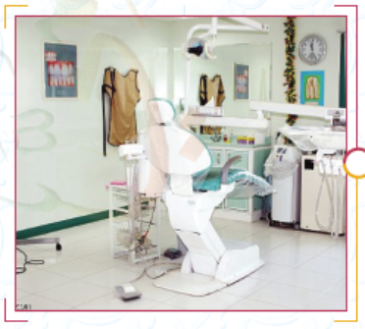
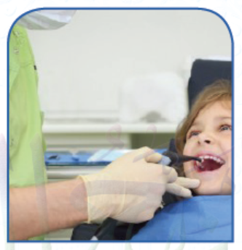
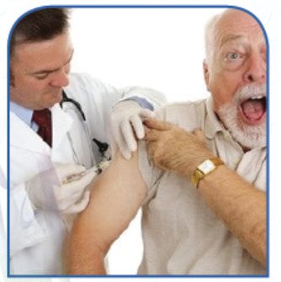

Slide 8
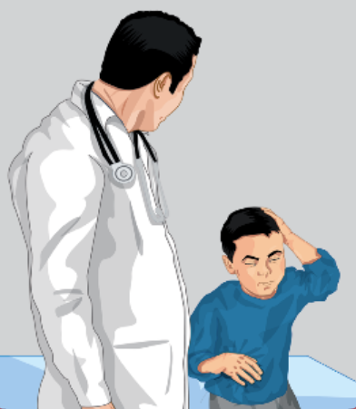
النَّصُّ الثَّانِي
أَحْمَد عِنْدَ الطَّبِيب

Slide 9
مَا بِكَ؟
أَشْعُرُ بِأَلَمٍ فِي بَطْنِي وَرَأْسِي

Slide 10
لَوْ سَمَحْتَ، اسْتَلْقِ عَلَى السَّرِير، وَاكْشِفْ عَنْ بَطْنِكَ. هَلْ تَنَاوَلْتَ شَيْئًا اليَوْمَ؟
نَعَمْ. تَنَاوَلْتُ بَعْضَ الحَلْوَيَات.

Slide 11
اِفْتَحْ فَمَكَ وَقُلْ: آه
آه.

Slide 12
لَا بَأْسَ. أَكَلْتَ طَعَامًا غَيْرَ نَظِيف، وَيَجِبُ أَنْ تَتَنَاوَلَ بَعْضَ الأَدْوِيَة. خُذْ هَذِهِ الوَصْفَة، وَسَتُسَاعِدُكَ عَلَى الشِّفَاءِ إِنْ شَاءَ الله.
شُكْرًا لَكَ.

Slide 13
أَتَمَنَّى لَكَ الشِّفَاء.

Slide 14


